Slide 1
CoderDojo Nada について
説明資料 2018年3月1日作成
2019年5月18日更新

Slide 2
CoderDojoってどんなところ
「学校」とは違います（「クラブ活動」っぽい）
「先生」はいません。
授業もテストもありません。
子供達（忍者）が「自主的に」プログラミングします。
大人（メンター）がサポートします。
メンターが変わっても続けられるようにする。
各地のCoderDojoはそれぞれ独立しています。
CoderDojoは「無料の教室」ではなく「みんなで協力し合うコミュニティ」です。

Slide 3
CoderDojo Nada(灘)の特色
忍者を中学生・高校生に限定
少人数
テキストでのプログラミングを推奨している
コードを書いて作る(部品の寄せ集めではなく)
忍者とメンターの役割が似ている
（メンターも勉強したい）（教えられたり教えたり）
やって楽しいからやる
いろんなCoderDojoがあります。
他のCoderDojoにも行ってみてください！
（CoderDojo西宮、神戸など）

Slide 4
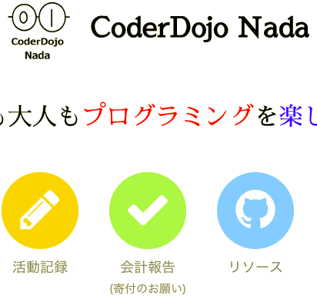
募金について
CoderDojo Nada は資金は寄付金だけです。
会計報告はこちらです →
募金をしても、何も優遇されません。
募金をしなくても、何も影響しません。
もし、よかったら、少額を募金してください。

Slide 5
自己紹介
辻 雅啓（つじ まさひろ）
神戸市中央区在住（三重県四日市市出身）
フリーランスのＳＥ・プログラマー・インストラクター
サポートするプログラミング言語
JavaScript, C, Java, Perl, VBA, COBOL(業務経験あり)
Python, C#, Swift, Scratch, MineCraftなど（趣味）
（全部あまり得意ではありません。勉強も。）
CoderDojo活動歴
2016年から毎月2回程度メンターとして参加（CoderDojo神戸、西神戸、西宮など）
みなさんもお願いします

Slide 6
会場案内（山本さんから）
「ニルキューブ」ってどんなところ？
施設案内
  自転車
  トイレ
  飲食について
  電源に接続
  wifi（ネットワーク）に接続

Slide 7
写真の公開について
ホームページおよび、facebookで、
活動記録を公開しています。
写真が公開されます。
名前は、イニシャル (例: M. T)で記載します。
不都合のある人は辻まで連絡ください。

Slide 8
時間割
時間 | 参加者 | 予定
13:30 – 14:00 | メンター | 準備作業
14:00 – 14:30 | 忍者・メンター | CoderDojo Nada の説明
14:30 – 16:30 | 忍者・メンター | プログラミング
16:30 – 17:00 | 忍者・メンター | 発表（情報共有）
17:00 – 17:10 | 忍者・メンター | 休憩
17:10 – 17:50 | メンター・忍者(任意) | 勉強会 ※
17:40 – 18:00 | メンター(任意) | 後片付け
※ 発表が17時半を超えた場合は勉強会は行いません

Slide 9
次回は？
6月16日（日曜日）です。
よろしくお願いします。

Slide 10
未踏ジュニアについて
参照サイト: https://jr.mitou.org/
独創的なアイデア、卓越した技術を持つ17歳以下の小中高生及び高専生を支援する
メリット
- 専門家の指導を受けられる
- 50万円までの開発資金援助
- 開発場所・工作機械の援助
- 未踏事業への推薦
- AO入試を受けられる(慶応大学)
https://speakerdeck.com/ukkari/2019-mitou-junior1

